Slide 1
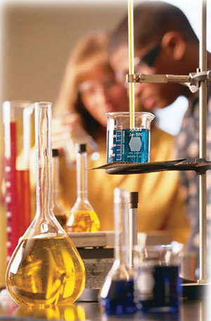
Лабиринты химии

Slide 2
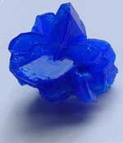
исторический
интеллектуальный
практический
капитанский
блеф
формулы
творчество

Slide 3
Исторический (кто правильно? )

Slide 4
Расположите в историческом порядке
Открытие строения атома
Открытие периодической системы
Открытие закона сохранения масс и энергии
Открытие теории о строении органических веществ

Slide 5
Основные законы химии
Открытие закона сохранения масс и энергии (1756)
Открытие периодической системы (1869)
Открытие теории о строении органических веществ (1861)
Открытие строения атома (1911 – 1913)

Slide 6
Интеллектуальный (кто быстрее?)

Slide 7
Что это?
1. Этот элемент называют королем живой природы
Углерод
2. Природный материал, название которого образуется из двух слов «дерево», «плакать».
Каучук

Slide 8
3. В одной из старинных рукописей есть упоминание о том, как арабский алхимик, попробовав на вкус бесцветную жидкость, полученную при нагревании сухой древесины в реторте, мгновенно ослеп. В России эту жидкость получили в 16 веке под названием «мефиль» и использовали для освещения домов.
Метанол

Slide 9
4. Существует много легенд о призраках болота – это животное или какое-либо чудище, которое дышит в недрах болота. Что дает предпосылки данного слуха?
метан

Slide 10
5. Что создал Альфред Нобель?
Динамит
6. В древней Руси стирали и купались в воде с добавлением золы. Почему?
Зола – это карбонат калия, который гидролизируется в воде с образованием
КОН, а он в свою очередь
омыляет жиры

Slide 11
7. Что готовили во Франции из оливкового масла третьего отжима и соды?
Мыло
8. Что готовили в Древнем Египте из этих компонентов: парфюмерное масло, воск, парафин, красители, слюда.
Губная помада

Slide 12
9. В эпоху Средневековья этот «эликсир» продавали в аптеках, он восстанавливал силы, снимал боль… Его называли «индийской солью» или «мед, приготовленный без участия пчел»
Сахар

Slide 13
Практический

Slide 14
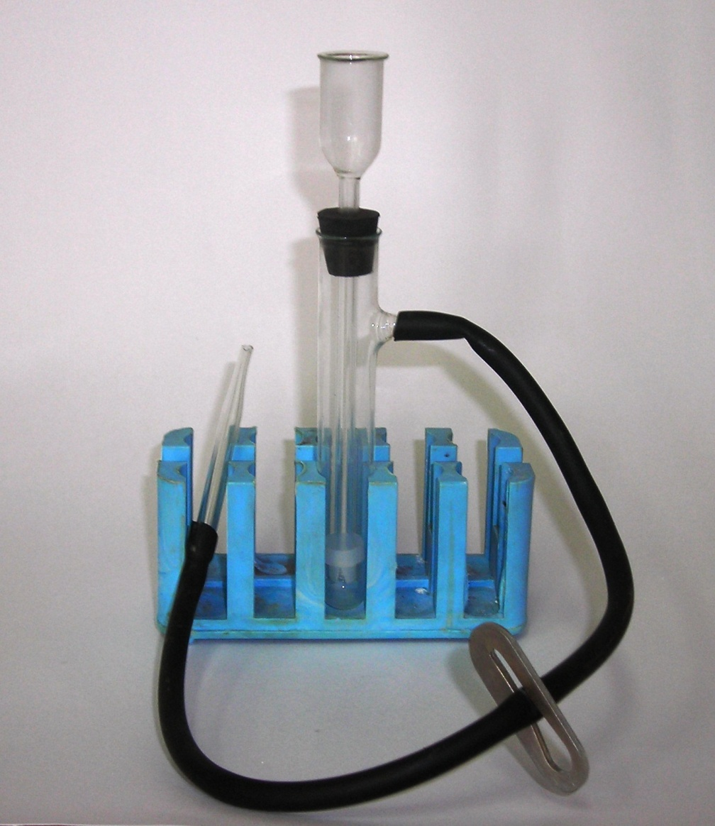
Для чего нужен прибор?
Получение газов

Slide 15
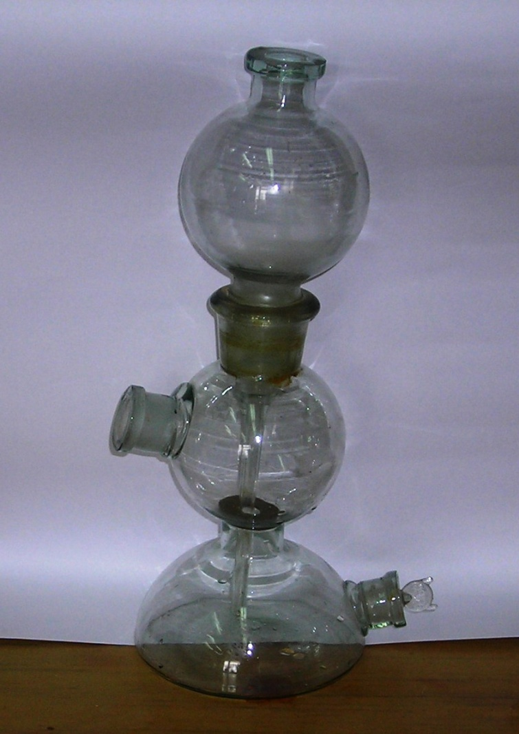
Для чего нужен прибор?
Получение газов – аппарат Киппа

Slide 16
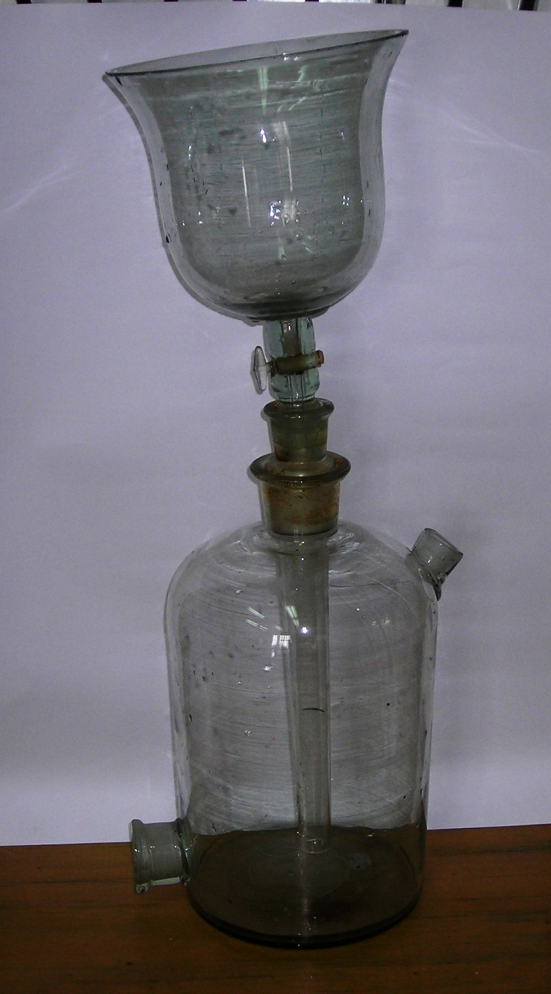
Для чего нужен прибор?
Хранение газов

Slide 17
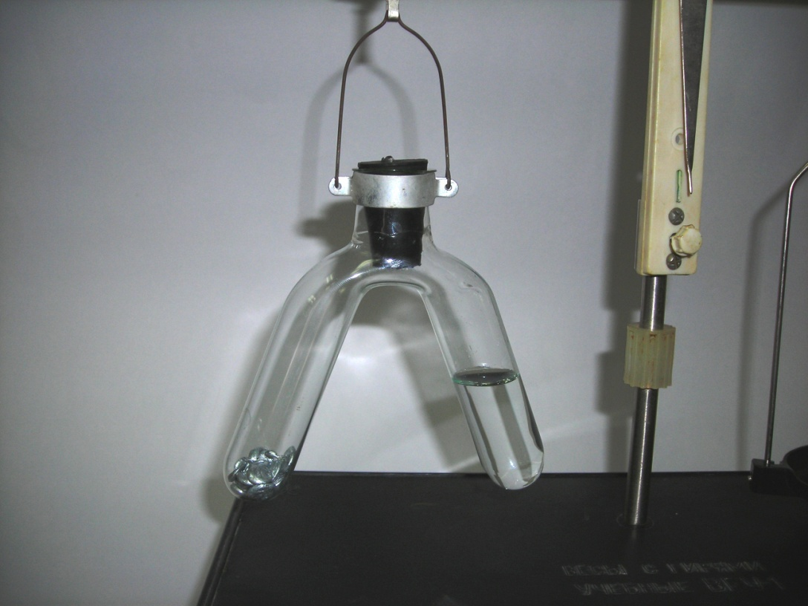
Что можно доказать используя данное оборудование?

Slide 18
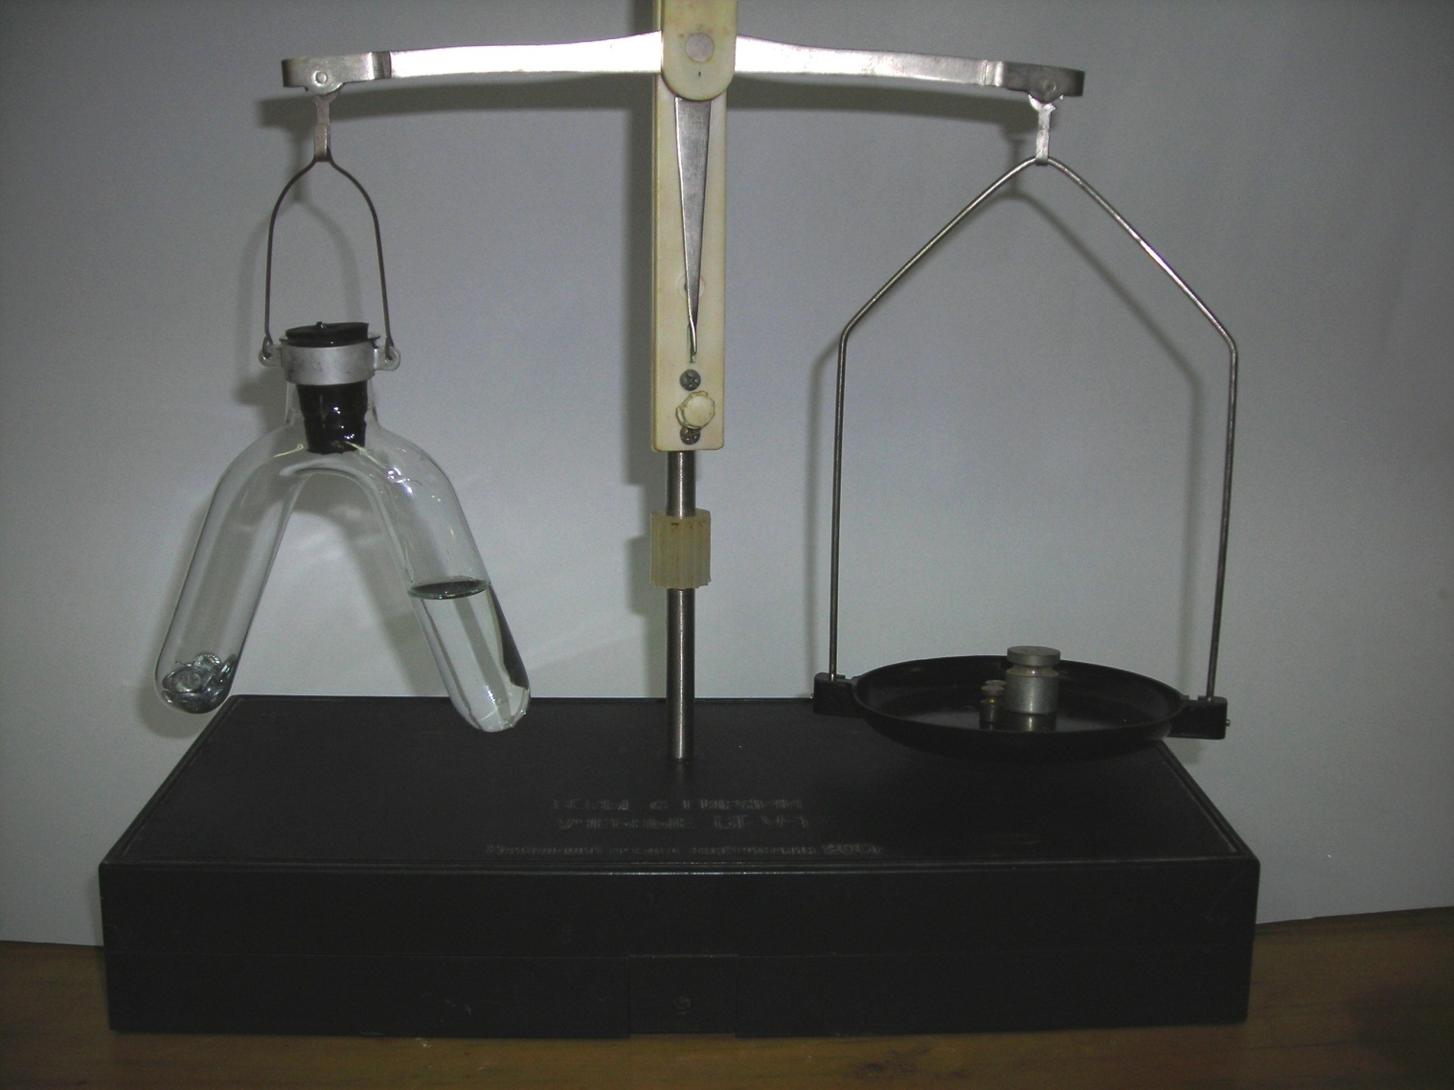
Подсказка 1

Slide 19
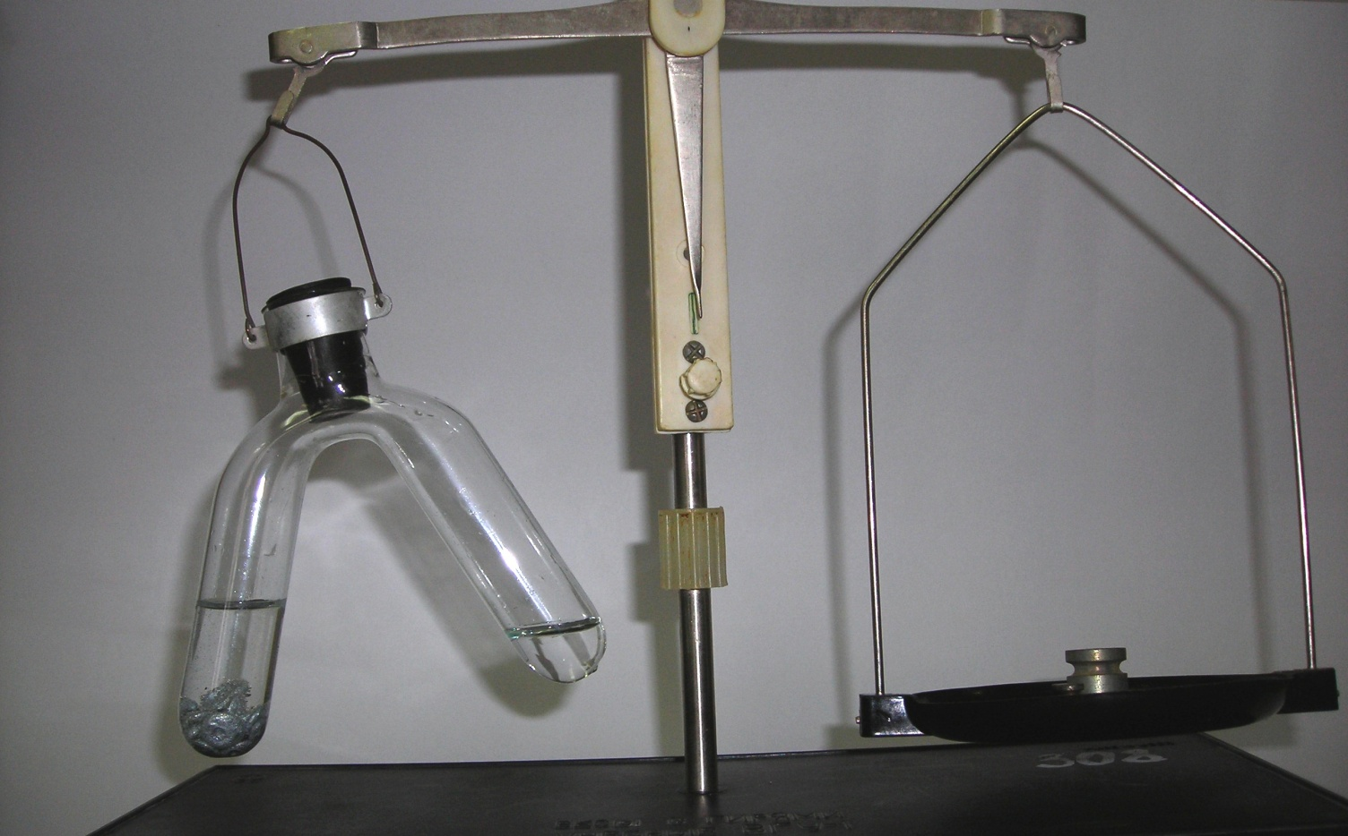
Подсказка 2
Закон сохранения масс

Slide 20
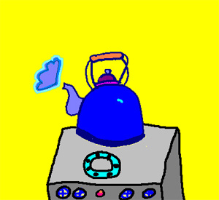
Химия + физика
Представьте себе чайник на огне газовой плиты. Когда вода закипает, мы резко выключаем газ. В этот момент кратковременно из носика вырывается облачко пара. Как можно объяснить это явление?

Slide 21
Когда газовая плита работает, то продукты горения поднимаются вверх, огибают чайник или кастрюлю и снова смыкаются. Получается эдакий прозрачный «кокон», оболочка из горячих газов, которая укутывает не только сам чайник, но и небольшое количество горячего воздуха над ним. Этот горячий и насыщенный водяными парами воздух не может пройти сквозь оболочку, застаивается.
Как только выключается газ, эта оболочка пропадает. Пар, бывший взаперти, высвобождается, входит в контакт с более холодным воздухом, его температура падает, но концентрация пара не изменяется, и потому пар резко конденсируется в виде мелких капелек. Это облачко мы и замечаем.

Slide 22
Что можно определить?
1. Добавив раствор перманганата калия?
2. Добавив оксид серебра?
3. Добавив м – о?
4. Добавив Ф-Ф?
5. Добавив гидроксид меди?
6. Добавив воды?

Slide 23
Капитаны

Slide 24
Задача
В банку, стоящую на окне и освещенную ярким солнечным светом ввели равное количество газообразного хлора и водорода, потом закрыли ее притертой пробкой. У ребят спросили, что дальше произойдет с этими веществами?
Олег ответил: "Водород, как более легкий газ, соберется наверху, а хлор останется внизу".
Аркадий сказал: "Часа через три газы перемешаются".
Семен изрек: "Отойдем, банка сейчас взорвется".
Кто прав?
В банку с керосином бросили кусок металлического калия. Что произойдет?
Олег ответил: "Калий - металл очень активный. Попав в керосин, он воспламенится. Будет пожар".
Аркадий сказал: "Ничего не произойдет. Калий самовоспламеняется в воздухе. Его до банки не донесут - сгорит".
Семен произнес: "Металл упадет на дно и останется лежать там".
Кто прав?

Slide 25
Блеф (кто кого?)

Slide 26
1. Верите ли вы, что... алмаз можно разбить молотком?
2. Верите ли вы, что... индол - вещество, содержащееся в цветках жасмина, в чистом виде обладает отвратительным запахом?
3. Многим памятна необыкновенная история семейства Лыковых, которое по религиозным мотивам удалилось от человеческого общества, не видя людей почти 50 лет. Верите ли вы, что главу семейства Карпа Осиповича Лыкова из всех достижений современной цивилизации больше всего удивил прозрачный ….? ("Господи, что измыслили - стекло, а мнется!").
4. Верите ли вы, что фосфор был получен алхимиком Брандом из мочи?
5. Верите ли, что золото можно получить из других элементов?
6. Верите ли, что смесь водорода и хлора не взорвутся на свету, так как хлор намного тяжелее водорода, и он опустится вниз?
7. Верите ли, что если есть железистая кислота, то есть и натриевая?
8. Верите ли, что алюминиевая ложка может реагировать с водой с выделением водорода?
9. Верите ли, что при горении масса веществ уменьшается, например, как в прогорающем костре?
10. Верите ли, что многие вещества химики получили мимоходом, открывая философский камень?

Slide 27
11. Верите ли, что порох изобрели в 16 веке?
12. Верите ли, что Леонардо да Винчи тоже проводил химические опыты?
13. Верите ли, что весы изобрели, глядя на коромысло?
14. Верите ли, что в воде можно растворить сколько угодно поваренной соли?
15. Верите ли, что природный газ, который горит у нас на кухне, обладает запахом?
16. Верите ли, что мел, мрамор, ракушечник имеют одну формулу?
17. Верите ли, что есть металлы легче воды?
18. Верите ли, что вода может растворить даже серебро?
19. Верите ли, что быстрее закипит раствор соли в воде, чем чистая вода?
20. Верите ли, что благородный металл золото так назван, потому что он никогда ни с чем не реагирует?

Slide 28
Формулы

Slide 29
Соотнесите
1. этанол
2. глицерин
3. глюкоза
4. уксусная кислота
5. фенол
6. этаналь
СН₃ – С OH
СН₃ – СН₂ – OH
СН₃ – СOOH
C₃H₅(OH)₃
C₆H₅OH
CH₂OH(CH OH)₄COH
Ответ: 1. B, 2. D, 3. F, 4. C, 5. E, 6. A

Slide 30
Творчество
В маленьком номере, отведенном дирижеру симфонического оркестра, спал Остап Бендер. За ночь великий комбинатор вдохнул в себя кислород, содержащийся в комнате, и оставшиеся в ней химические элементы можно было назвать азотом только из вежливости.
«Золотой теленок», И. Ильф и Е. Петров
Найдите, где с химической точки зрения авторы не правы.

Slide 31
ТВОРЧЕСТВО
Придумайте четверостишия со словами:
Спирт – глядит,
Вода – не та,
Бензол – ушел,
Глюкоза – мороза,
Фенол-фталеин - один

Slide 32
Лабиринт пройден!

